Slide 1
«Орлята - дошколята»
проект по развитию социальной активности у детей старшего дошкольного возраста в процессе деятельности патриотической
направленности.
Проект детского движения дошкольников «Орлята – дошколята» является своеобразным предшественником для таких школьных движений как «Орлята России» и
«Движение первых»

Slide 2
ЦЕЛЬ ПРОЕКТА
Цель Проекта – содействие развитию социальной активности детей старшего дошкольного возраста в деятельности патриотической направленности и решения задач преемственности уровней дошкольного и начального общего образования.
Задачи Проекта:
- воспитывать ребенка дошкольного возраста как гражданина Российской Федерации, формировать основы его гражданской и культурной идентичности на соответствующем его возрасту содержании доступными средствами;
- создать условия для самоопределения и позитивной социализации детей старшего дошкольного возраста на основе традиционных ценностей российского общества;
- способствовать становлению нравственности, основанной на духовных отечественных традициях;
- повышать родительскую компетенцию в вопросах гражданско-патриотического воспитания детей;
- расширять контакты сетевого взаимодействия и социального партнерства в вопросах гражданско-патриотического воспитания детей.
Проект является долгосрочным.
Реализация проекта начинается с воспитанниками 6-7 лет и продолжается до момента поступления детей в школу. Проект проходит в три этапа: I этап – вводный, II этап – основной, III этап - заключительный.

Slide 3
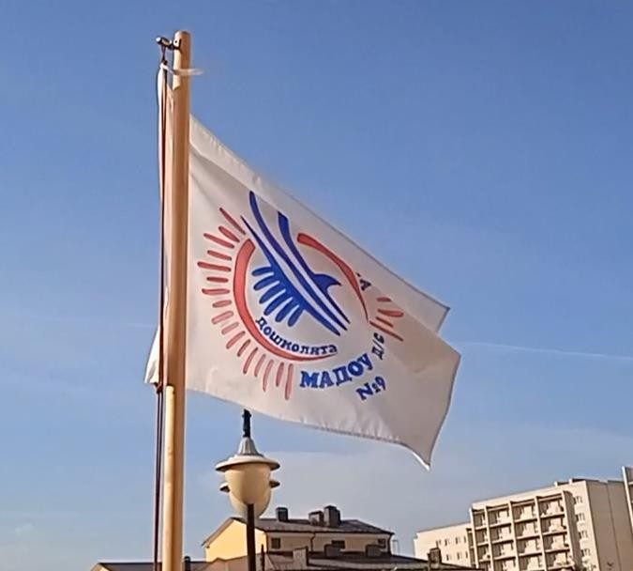
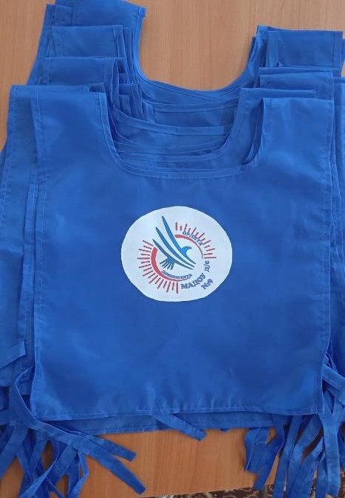
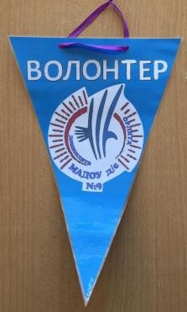
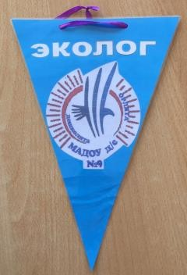
Символика детского дошкольного движения
«Орлята - дошколята

Slide 4
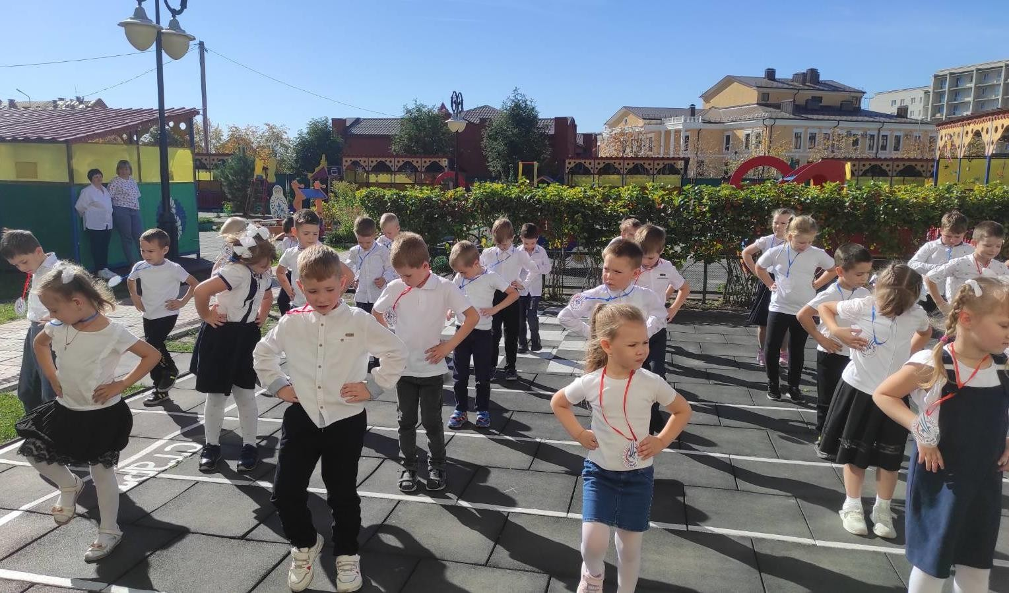
Направления проекта:
«Орленок – волонтёр»
«Орлёнок – патриот»
«Орлёнок – эколог»
«Орлёнок - мастер»

Slide 5
Фишка проекта –
организация детского патриотического
движения в дошкольном возрасте.
Виды социальной активности по направлениям :
(акции, мероприятия, праздники, добрые дела)
«Трудовой десант»
«Старшие –младшим»
«Книжкина больница»
« Эколята»
«Сортировка мусора»
«Защитники природы»
«Открытка в каждый дом»
«Письмо солдату» и т.д.

Slide 6
1. Модуль «Родина Орленка-дошколенка». Воспитательное направление модуля: патриотическое.
Ценности модуля: родина, природа. Содержание модуля направлено на формирование нравственного и патриотического сознания обучающихся; воспитание у детей чувства любви и долга к Отечеству.

Slide 7
2. Модуль «Дружба Орленка-дошколенка». Воспитательное направление модуля: социальное.
Ценности модуля: человек, семья, дружба, сотрудничество. Содержание модуля направлено на формирование ценностного отношения детей к семье, другому человеку, моральных ценностей, нравственных качеств и идеалов.

Slide 8
3. Модуль «Добро Орленка-дошколенка». Воспитательное направление модуля: духовно-нравственное.
Ценности модуля: жизнь, милосердие, добро. Содержание модуля направлено на развитие ценностно-смысловой сферы дошкольников на основе творческого взаимодействия в детско-взрослой общности; воспитание социальных чувств и навыков, способности к сопереживанию; создание условий для возникновения у ребенка нравственного, социально значимого поступка, приобретения ребенком опыта милосердия и заботы.

Slide 9
4. Модуль «Познание Орленка-дошколенка». Воспитательное направление модуля: познавательное.
Ценности модуля: познание Содержание модуля направлено на формирование у детей отношения к познанию как ценности, обогащению их представлений о том, как интересно и важно узнавать что- то новое, делать «открытия», чему-то учиться.

Slide 10
5. Модуль «Здоровье Орленка-дошколенка». Воспитательное направление модуля: физическое и оздоровительное.
Ценности модуля: здоровье, жизнь. Содержание модуля направлено на формирование у детей ценностного отношения к здоровому образу жизни, овладение элементарными гигиеническими навыками и правилами безопасности; воспитание активности, самостоятельности, уверенности, нравственных и волевых качеств.

Slide 11
6. Модуль «Труд Орленка-дошколенка». Воспитательное направление модуля: трудовое.
Ценности модуля: труд. Содержание модуля направлено на формирование у детей ценностного отношения к труду, трудолюбию, приобщение ребенка к труду в семье и обществе; воспитание уважения к результатам деятельности труда людей различных профессий.

Slide 12
Вовлечение родительской общественности
7. Модуль «Культура Орленка-дошколенка». Воспитательное направление модуля: эстетическое.
Ценности модуля: культура и красота. Содержание модуля направлено на формирование у детей ценностного отношения к красоте; воспитание эстетических чувств к различным объектам и явлениям окружающего мира, к произведениям разных видов, жанров и стилей искусства.

Slide 13
Надеемся стать частью «Орлят России!»

